Slide 1
NOTEBOOKLM: TU ASISTENTE DE INVESTIGACIÓN
Módulo 2: Arquitectura RAG y la Eliminación de Alucinaciones en el Entorno Académico
Autora: Ing. Marianela Saravia Ortega Universidad Mayor Real y Pontificia de San Francisco Xavier de Chuquisaca Facultad de Tecnología — Carrera de Ingeniería de Sistemas

Slide 2
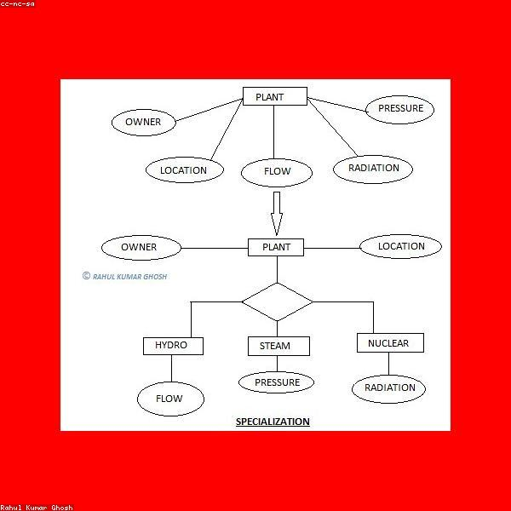
¿Qué es RAG y cómo evita Alucinaciones?
Los modelos de lenguaje tradicionales (LLMs) presentan dos debilidades críticas en el ámbito científico y educativo: la falta de acceso a información actualizada en tiempo real y la tendencia a generar afirmaciones falsas pero convincentes, fenómeno conocido técnicamente como alucinación de datos. Para solucionar estas limitaciones de raíz, en el año 2020 Lewis et al. propusieron la arquitectura RAG (Retrieval-Augmented Generation / Generación Aumentada por Recuperación), la cual une el poder de redacción de una red generativa con la precisión documental de un motor de búsqueda semántica.
El funcionamiento técnico de la arquitectura RAG se divide en tres fases principales. En primer lugar, los documentos aportados por el usuario (apuntes, libros, artículos científicos) se segmentan en bloques lógicos de información (chunking). Posteriormente, cada bloque pasa por un modelo de embeddings que transforma el texto natural en vectores de coordenadas matemáticas en un espacio de cientos de dimensiones, almacenándolos en una base de datos vectorial. Cuando el usuario plantea una consulta, el sistema convierte la pregunta en un vector y realiza una búsqueda de similitud (como la distancia coseno) para encontrar los fragmentos del documento con mayor coincidencia de significado.
Finalmente, los fragmentos recuperados más relevantes se inyectan dinámicamente como contexto de soporte en el prompt de la consulta del usuario, instruyendo explícitamente al LLM a generar su respuesta apoyándose única y exclusivamente en dicho contexto. NotebookLM es la implementación comercial de Google de este sistema, asegurando que las respuestas de la IA estén grounded (ancladas) en la bibliografía cargada por el estudiante y citando la ubicación exacta de cada dato.
Expositora: Ing. Marianela Saravia Ortega | Universidad Mayor Real y Pontificia de San Francisco Xavier de Chuquisaca

Slide 3
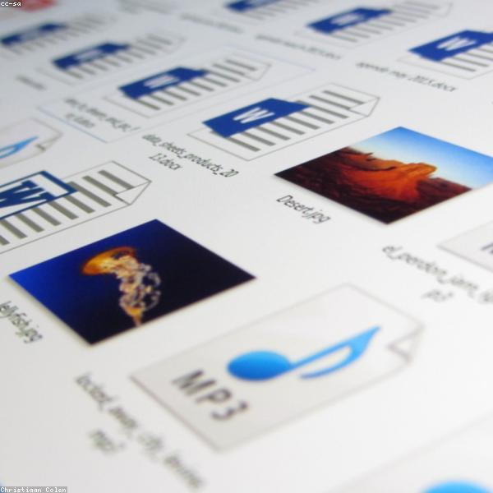
Funcionalidades del Centro de Estudios
NotebookLM destaca por su capacidad de actuar como un centro de estudios personalizado y aislado, lo que significa que la información cargada por los estudiantes o docentes no se comparte públicamente ni se utiliza para reentrenar a los modelos comerciales globales de Google. Esta política de privacidad y seguridad institucional es clave para manejar información y tesis de grado en desarrollo.
El núcleo funcional de la herramienta permite cargar un abanico muy amplio de formatos documentales, superando con creces a los tradicionales chats de archivos. Los estudiantes pueden subir archivos PDF locales, documentos de Microsoft Word, archivos de texto plano (TXT), y enlaces directos a carpetas y Google Docs en su nube. Adicionalmente, cuenta con soporte directo para procesar URLs de sitios web públicos, extrayendo el contenido relevante del DOM de forma inteligente. Una de sus funciones más valoradas en ingeniería es la carga de URLs de YouTube: al procesarse, la plataforma lee y descarga automáticamente la transcripción del audio del video para incorporarla como texto de estudio.
Toda esta información agregada se consolida en una base vectorial unificada para la libreta actual. La interfaz permite interactuar mediante chat con todas las fuentes de manera simultánea o bien seleccionar individualmente qué archivos utilizar para responder a una pregunta en particular. Los estudiantes pueden consolidar las respuestas valiosas del chat en 'Notas Fijas' de la interfaz, sirviendo como borradores editables para redactar informes completos.
Expositora: Ing. Marianela Saravia Ortega | Universidad Mayor Real y Pontificia de San Francisco Xavier de Chuquisaca

Slide 4

Audio Overview: Podcasts de Estudio
El aprendizaje en entornos universitarios requiere adaptarse a diferentes estilos de asimilación cognitiva (visual, textual y auditivo). Para responder al estilo de aprendizaje auditivo, Google ha desarrollado la funcionalidad 'Audio Overview' dentro de NotebookLM, la cual representa uno de los usos más avanzados de la síntesis de voz conversacional y la generación de contenido estructurado basada en IA.
Al activar esta función, NotebookLM analiza de forma holística la totalidad de las fuentes cargadas en la libreta. En lugar de redactar un resumen en prosa o una lista de viñetas, el sistema diseña un guion dinámico para dos personajes virtuales de IA (un hombre y una mujer) que asumen el rol de conductores de un programa de debate/podcast de divulgación científica. La tecnología genera un archivo de audio donde ambos conductores conversan de manera fluida sobre los temas de tus apuntes, utilizando entonaciones naturales, inflexiones de voz realistas, risas, interrupciones casuales, analogías y simplificaciones conceptuales.
El Audio Overview no es un simple lector de textos. Es una traducción de contenido académico a formato conversacional que destaca los puntos clave, conecta ideas dispersas entre diferentes documentos y explica conceptos difíciles con metáforas del día a día. Los estudiantes pueden usar esta herramienta para repasar materias densas mientras caminan, viajan en autobús o descansan la vista de las pantallas, potenciando la retención de conocimientos de forma ágil y cómoda.
Expositora: Ing. Marianela Saravia Ortega | Universidad Mayor Real y Pontificia de San Francisco Xavier de Chuquisaca

Slide 5

Laboratorios Prácticos del Módulo
El uso provechoso de NotebookLM en el ámbito universitario se consolida mediante actividades prácticas estructuradas de investigación y análisis comparativo. Los laboratorios prácticos de este módulo están orientados a familiarizar al alumno con los flujos de carga de fuentes múltiples y análisis grounded.
El Ejercicio 2.1, 'El Podcast Académico Cruzado' (Fácil), consiste en crear un notebook enfocado en la propuesta de capacitación. Los estudiantes deberán cargar el PDF oficial junto con un documento redactado por ellos con sus propias dudas e inquietudes académicas. Posteriormente, deben generar el Audio Overview y analizar críticamente cómo las voces de IA sintetizan la relación entre la propuesta institucional y sus expectativas de estudio.
El Ejercicio 2.2, 'Generador de Guías y Flashcards' (Medio), busca el desarrollo de técnicas de autoevaluación. Los alumnos deben utilizar el chat de NotebookLM para identificar los 10 conceptos técnicos más importantes del documento de estudio, estructurarlos en una tabla comparativa bidimensional (concepto y definición del documento) y fijarla en el tablero del proyecto para consolidarla como material de estudio definitivo.
El Ejercicio 2.3, 'Comparación de Material de Clase vs YouTube' (Difícil), entrena la capacidad de detección de sesgos y discrepancias. Los estudiantes deben añadir un video explicativo de YouTube sobre agentes autónomos a su libreta y formular prompts cruzados para identificar qué temas del video de internet no están considerados en la propuesta formal escrita de la materia, evaluando la vigencia del contenido.
Expositora: Ing. Marianela Saravia Ortega | Universidad Mayor Real y Pontificia de San Francisco Xavier de Chuquisaca

